Slide 1
Miksi pakkausmerkinnät?
www.martat.fi
www.miksipakkausmerkinnat.fi

Slide 2
Miksi pakkausmerkinnät -hanke
Hankkeen tavoitteet
Lisätä pakkausmerkintöjen lukutaitoa.
Lisätä tietoa eri merkintöjen merkityksestä.
Helpottaa kuluttajia löytämään itselleen sopivat tuotteet.
Edistää terveyttä hyvillä valinnoilla.
Auttaa kuluttajia valitsemaan eettisiä ja kestäviä tuotteita.
Ehkäistä ruokahävikkiä.

Slide 3
Kaupan irtotuotteet
Irtotuotteissa tulee olla mainittu alkuperämaa.

Slide 4
Tuotteen alkuperämaa
Alkuperämaatieto varmistaa tuotteen kotimaisuuden.

Slide 5
Lihan alkuperän merkitseminen
Lihan alkuperä tulee aina ilmoittaa.
Kaikessa tuoreessa tai pakastetussa, leikatussa ja jauhetussa naudanlihassa ja naudanlihaa sisältävässä jauhelihassa on oltava merkittynä erätunnus sekä erikseen naudan syntymä, kasvatus- ja teurastusmaa tai vaihtoehtoisesti yksi alkuperämaa

Slide 6
Hyvää Suomesta -merkki
Hyvää Suomesta –merkki lupaa suomalaisen raaka-aineen ja työn.
Liha, kala, muna ja maito sellaisenaan ja osana muita elintarvikkeita on aina 100 % suomalaista.
Jos pakkauksessa on vain yhdenlaista raaka-aineetta, on sen oltava 100 % suomalaista.
Monen raaka-aineen tuotteessa raaka-aineesta 75-100 % on suomalaista.
Lopputuotteen valmistus ja pakkaaminen tehdään Suomessa.

Slide 7
Maidon alkuperä
Suomessa valmistetun maidon sekä maitotuotteiden ainesosana käytetyn maidon alkuperämaa on ilmoitettava valmiiksi pakatuissa elintarvikkeissa.

Slide 8
Avainlippu
Suomalaisen työn merkki, Avainlippu kertoo, että tuote on valmistettu tai palvelu tuotettu Suomessa.
Avainlippu-merkki ei kerro tuotteen alkuperämaata.

Slide 9
Valmistuspaikka
Suomessa tunnettu tuote ei aina välttämättä ole valmistettu Suomessa.

Slide 10
Viimeinen käyttöpäivä -merkintä
Viimeinen käyttöpäivä tulee merkitä mikrobiologisesti helposti pilaantuviin elintarvikkeisiin. Merkinnän tulee perustua säilyvyystutkimusten tuloksiin.
Viimeinen käyttöpäivä on tuotteen viimeinen myyntipäivä.

Slide 11
Parasta ennen -päiväys
Parasta ennen –päiväys kertoo tuotteen vähimmäissäilyvyysajan, mutta tuote on monesti käyttökelpoinen sen jälkeen.

Slide 12
Ryhmäpakkaus
Ryhmäpakkauksen jokaisessa valmiiksi pakatussa annoksessa tulee olla päiväysmerkintä.

Slide 13
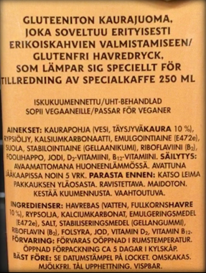
Säilytysohje
Huomioi tuotteen säilytysohje.
Useat tuotteet säilyvät avaamattomana huoneenlämmössä, mutta avaamisen jälkeen viileässä.

Slide 15
Käyttöohjeet
Huomioi tuotteen käyttöohjeet.
Leipomotuotteet voidaan myydä pakasteesta sulatettuna.

Slide 16
Suolan ilmoittaminen
Kaikissa mausteseoksissa ei ole lisättyä suolaa, vaan suolapitoisuus johtuu yksinomaan tuotteen luontaisesta natriumista.

Slide 17
Kaupassa valmistettu tuote
Kaupassa valmistetuissa tuotteissa tulee näkyä valmistusajankohta ja vähimmäissäilyvyys.

Slide 18
Luomumerkintä
EU:n lehtilogo kertoo tuotteen olevan luomua.
FI-EKO-201 on suomalaisen valvontaviranomaisen tunnus.

Slide 19
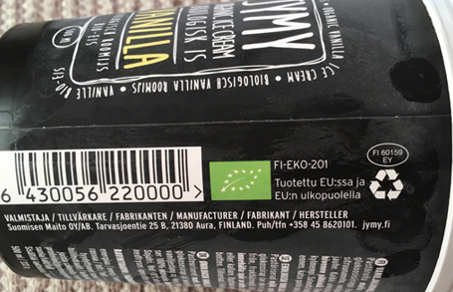

Slide 20
EU:n nimisuojamerkintä – Aito perinteinen tuote
Aito perinteinen tuote (APT) voidaan myöntää tuotteelle, jolla on perinteinen koostumus tai tuotantotapa. Tuotetta voidaan valmistaa missä tahansa EU:n alueella, mutta tuote on valmistettava rekisteröidyn valmistusmenetelmän ja ainesosaluettelon mukaisesti.

Slide 21
Aito perinteinen tuote
Suomessa on tällä hetkellä (v. 2020) kolme tuotetta, jotka ovat saaneet Aito perinteinen tuote eli ATP-merkin. Nämä ovat karjalanpiirakka, kalakukko sekä sahti.

Slide 22
EU:n nimisuojamerkintä – Suojattu maantieteellinen merkintä
Suojattu maantieteellinen merkintä (SMM) voidaan myöntää tuotteelle, jonka tietty laatu, maine tai muu ominaispiirre johtuu pääosin sen maantieteellisestä ympäristöstä.
Tuotantovaiheista ainakin yhden on tapahduttava kyseisellä alueella.
Lähde: aitojamakuja.fi, kuvaaja Julia Kivelä

Slide 23
Suojattu maantieteellinen merkintä
Suomessa on tällä hetkellä (v. 2020) viisi tuotetta, jotka ovat saaneet Suojattu maantieteellinen merkintä eli SMM-merkin. Nämä ovat Puruveden muikku, Kainuun rönttönen, Suomalainen Vodka, Suomalainen Marjalikööri, Suomalainen Hedelmälikööri.

Slide 24
EU:n nimisuojamerkintä – Suojattu alkuperänimitys
Suojattu alkuperänimitys (SAN) voidaan myöntää tuotteelle, jonka laatu tai ominaisuudet johtuvat olennaisesti tai yksinomaan sen maantieteellisestä alueesta. Myös kaikkien tuotantovaiheiden on tapahduttava kyseisellä alueella.
Lähde: aitojamakuja.fi, kuvaaja Julia Kivelä

Slide 25
Suojattu alkuperänimitys
Suomessa on tällä hetkellä (v. 2020) viisi tuotetta, jotka ovat saaneet Suojattu alkuperänimitys eli SAN-merkin. Nämä ovat Lapin Poron liha, Lapin Poron kuivaliha, Lapin Poron kylmäsavuliha, Lapin puikula ja Kitkan viisas.

Slide 26
Kiitos!

